Slide 1

Importanza del dataset nella fase di fine-tuning Cavallo Andrea Mazza Pietro Ravagli Amedeo

Slide 2
Capitoli
Introduzione
Data
Metodo
Risultati
Conclusioni

Slide 3
Introduzione
Vista la grande importanza della fase di fine-tuning, nella quale il dataset può non essere di grandi dimensioni, ci siamo concentrati sull’analisi dell’impatto che la struttura e la composizione del dataset, in termini di immagini reali e sintetiche, hanno sulle performance della rete.
Ci siamo concentrati nello specifico sul task di segmentazioni di loghi da immagini utilizzando YOLOv8.

Slide 4
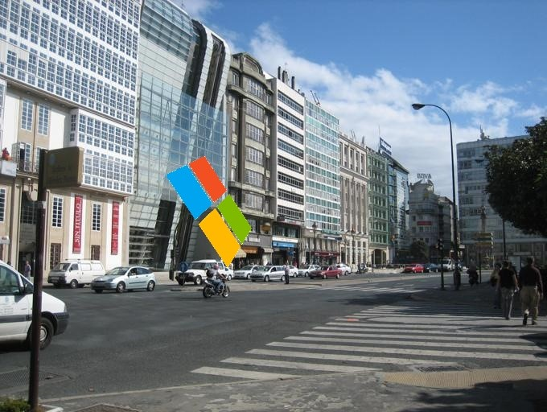

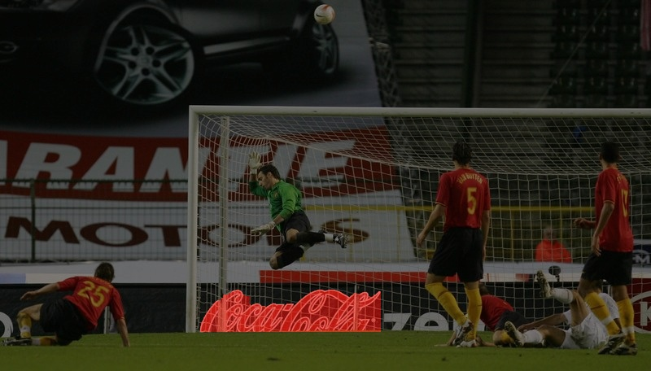

Data
I dataset utilizzati sono stati generati a partire da un pool di immagini comuni.
Questo insieme di partenza contiene:
circa 4000 immagini reali, raccolte da Google Immagini e da BelgaLogos, e segmentate manualmente
Circa 87000 immagini sintetiche generate a partire da file .png di loghi ad alta risoluzione sovrapposti ad immagini di sfondo, ricavate da Google.

Slide 5
Metodi
Per generare i vari dataset per da utilizzare per l’addestramento della rete, abbiamo definito la struttura in termini di:
Numero di loghi
Numero di immagini sintetiche per logo
Numero di immagini reali per logo
Abbiamo poi selezionato in modo casuale L loghi e raccolto dall’insieme di immagini totali S immagini sintetiche e R immagini reali, in modo casuale, per ogni logo.
Il dataset ottenuti in questo modo sono stati poi divisi in due sezioni, una di training contenente il 90% delle immagini totali e una di validazione con il restante 10%.

Slide 6
Metodi
Per la fase di test abbiamo utilizzato due dataset diversi per verificare per performance della rete dopo i training fatti con i vari dataset di addestramento:
Nel primo caso abbiamo usato immagini reali (10 immagini per logo), mai viste, dei loghi con cui la rete era stata allenata, per testare la bontà con cui riconosce loghi già visti.
Nel secondo caso abbiamo utilizzato immagini reali di 50 loghi (20 immagini reali per logo) che non aveva mai visto per poter analizzare la capacità della modello di generalizzare.

Slide 7
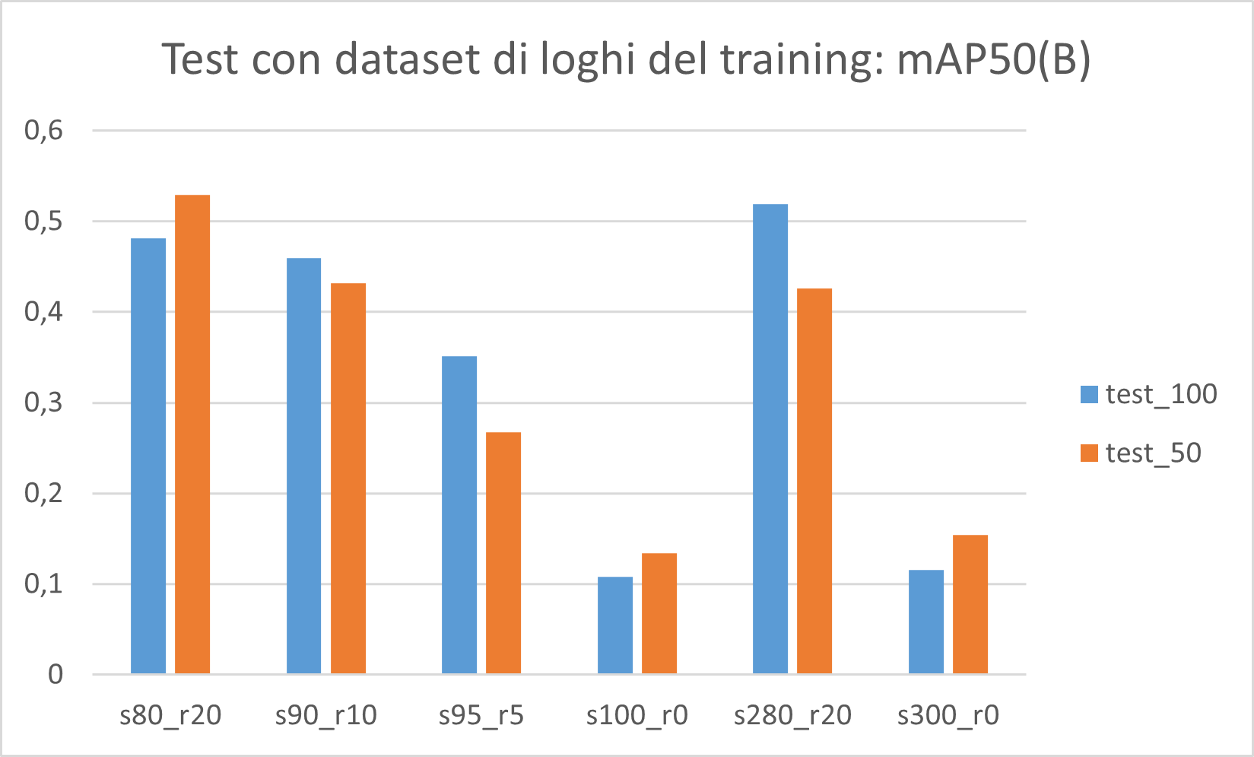
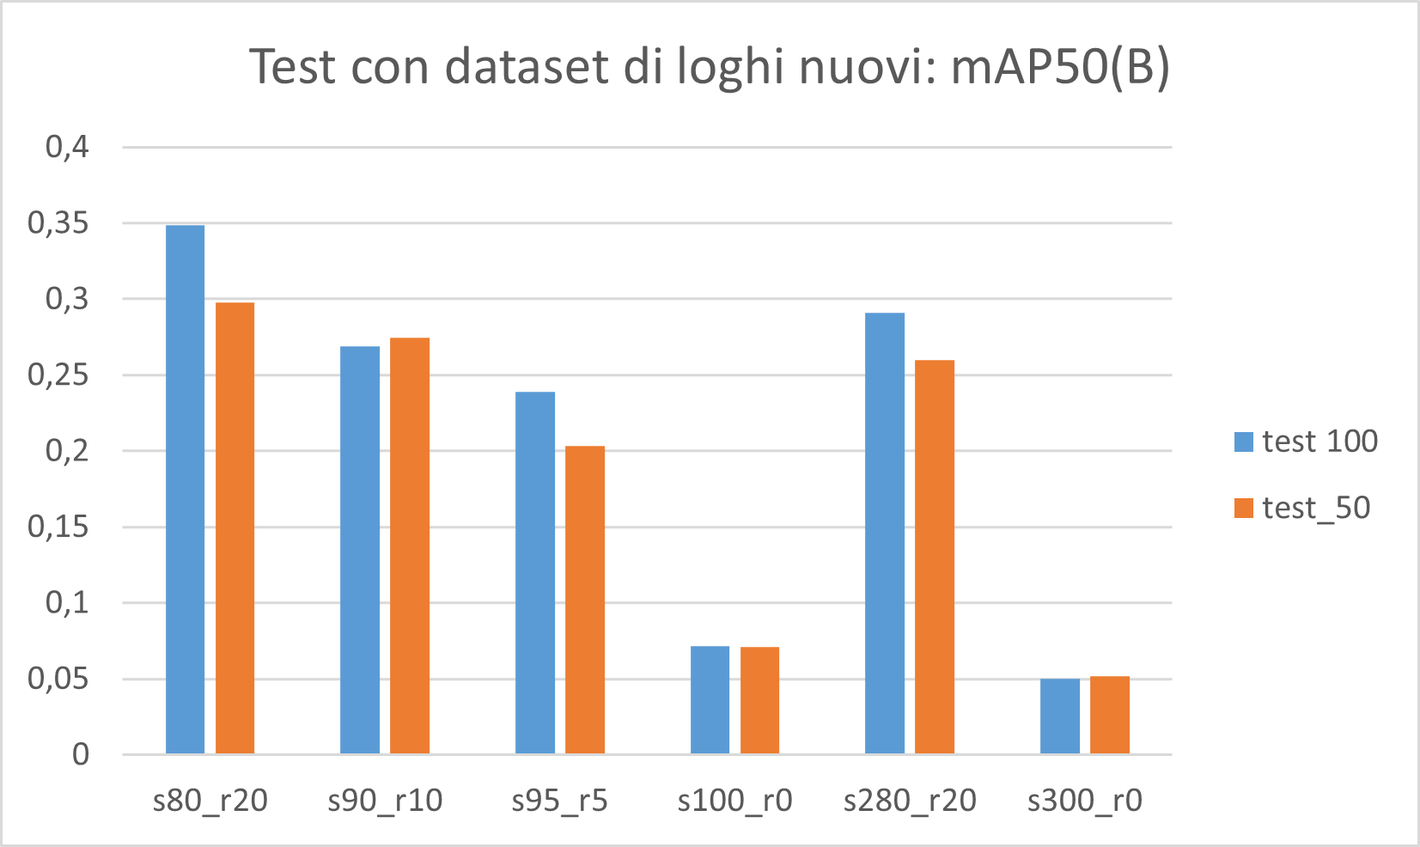
Risultati
I risultati che abbiamo ottenuto dimostrano che:
Le reti allenate con sole 5 immagini reali per logo migliorano le prestazioni del doppio rispetto a quelle allenati con sole immagini sintetiche.
Avere più immagini sintetiche migliora l’apprendimento dei singoli loghi che la rete ha già visto (come si vede nella figura in alto per s100 e s300)
Avere più loghi in fase di addestramento aiuta la rete a generalizzare meglio il concetto di logo, aiutando a riconoscere loghi mai visti ( vedi figura in basso la differenza tra test 100 e test 50)

Slide 8
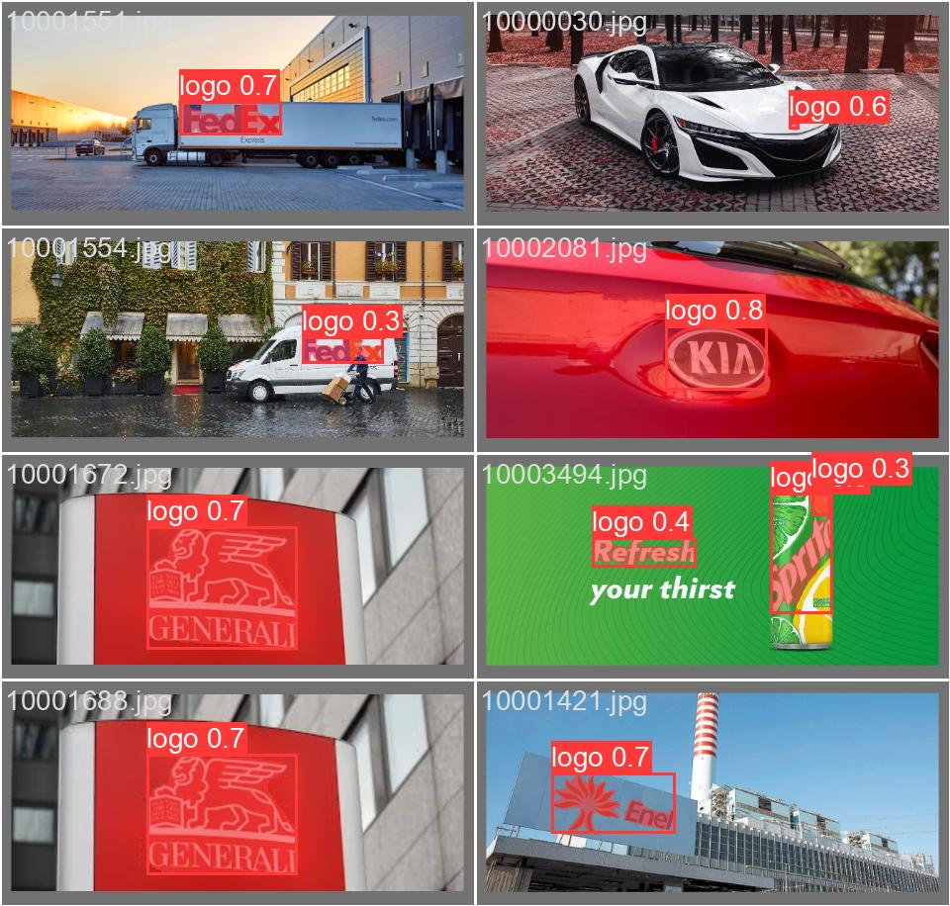
Conclusioni
In conclusione abbiamo verificato che si ha un significativo miglioramento nelle performance del modello addestrato all’aumentare del rapporto tra immagini reali e immagini sintetiche, e molto meno importante all’aumentare della mole di immagini fornite alla rete.
I risultati dai noi ottenuti dimostrano quindi che per la fase di fine-tuning, benché sia possibile espandere il dataset con immagini sintetiche, ci devono essere sufficienti dati reali da permettere alla rete di apprendere il contesto in cui l’oggetto di interesse può esistere.

Slide 9

Grazie
https://github.com/P-ietro/Importanza-della-struttura-del-dataset-per-la-fase-di-fine-tuning-di-YOLOv8-per-image-semgentation.git

